Slide 1
СИБИРЬ-ОБУЧАЮЩИЙСЯ РЕГИОН
Министерство науки и высшего образования РФ
ФГБОУ ВО «Иркутский государственный университет»
Педагогический институт
кафедра социальной педагогики и психологии
Идея создания
на базе Педагогического института ИГУ
ЦЕНТРА ГИБКОГО ОБРАЗОВАНИЯ
Гордина Ольга Васильевна
доцент кафедры социальной педагогики и психологии ПИ ФГБОУ ВО «ИГУ»,
член совета директоров Высшей народной школы,
член Общественной палаты г. Иркутска 3-го созыва

Slide 2
Цель: развитие человеческого, социального капитала граждан через непрерывное открытое образование.
Характеристики обучающегося сообщества:
Сущность:
Форма реализации:
Базовая ценность, на которую ориентированы идеи проекта:
обучающийся, развивающийся, успешный человек.
стимулирующая образовательная среда, гармонизирующая познавательные потребности граждан и просветительские возможности региона.
Центр гибкого образования

Slide 3
Центр гибкого образования
Сайт Центра гибкого образования как единая информационная платформа для образования взрослых.
Свободный доступ. Содержание и направления образовательной деятельности сайта определяются запросами граждан. Модераторы создают условия для объединения потенциальных обучающихся в группы, для оптимальной организации их образовательной деятельности, выравнивания условий для разных слоев общества в процессе развития человеческих ресурсов региона и улучшения социального самочувствия граждан.
Ресурсный аудиторный комплекс Центра гибкого образования, действующий автономно,
в специально оборудованном помещении при методическом сопровождении Педагогического института «ИГУ».
Методическое, организационное сопровождение образовательного пространства сайта. Организация занятий очной формы. Организация мониторинга развития образовательного пространства региона (онлайн опросы); интеграция формального и неформального образования; создание системы стимулирования и мотивации обучения (как обучающихся, так и обучающих) на базе СМИ.

Slide 4
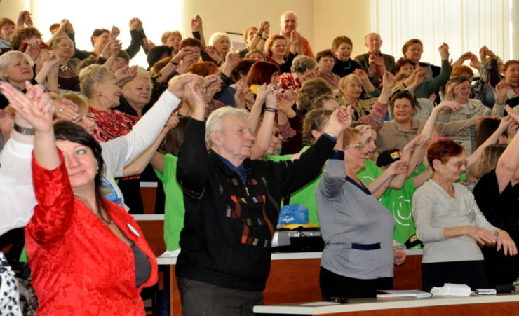
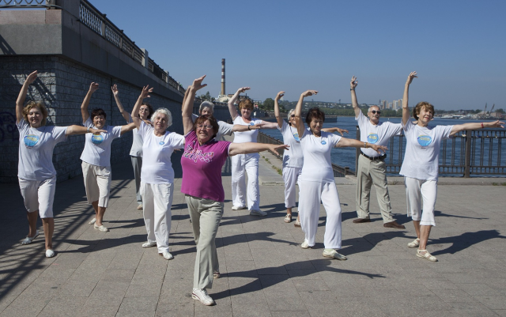
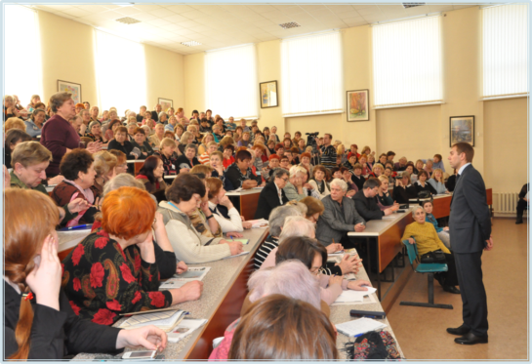
Опыт инициирования и сопровождения образования взрослых в регионе.
Высшая народная школа для людей третьего возраста (ВНШ)
Открыта на базе ИГПУ в 2009 году. Получает поддержку от администрации г.Иркутска в виде помещений ресурсного центра МКУ «ГОРОД». Ежегодно обучаются более 400 человек. С методической помощью коллектива ВНШ созданы сотни таких школ в Иркутской области на базе ветеранских организаций.
С 2018 г. реализует проект «Передвижная Высшая народная школа» (выездные занятия в Интернаты для инвалидов и престарелых).

Slide 5
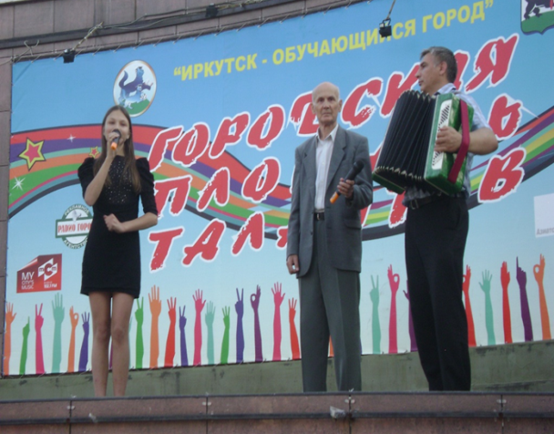
Опыт инициирования и сопровождения образования взрослых в регионе.
Инициатива создания, организация и активное участие в проекте администрации г.Иркутска «Иркутск-обучающийся город».
Проект стартовал в 2013 году. Ежегодно в рамках проекта проводится около 500 мероприятий, в которых принимают участие 8-10 тысяч иркутян.

Slide 6
Ресурсы для реализации проекта
Преподавательский состав Педагогического института ИГУ, имеющий многолетний опыт работы в системе образования взрослых.
Студенты Педагогического института ИГУ, имеющие андрагогический опыт и высокую мотивацию к добровольческой деятельности в проектах «Высшая народная школа» и «Неделя неформального образования».
Аудитории Педагогического института ИГУ, которые могут частично обеспечить очную форму обучения в рамках работы Центра гибкого образования.
Активные иркутяне - постоянные участники перечисленных выше проектов.
Социальное партнерство с региональными общественными организациями, администрацией г.Иркутска, правительством Иркутской области.

Slide 7
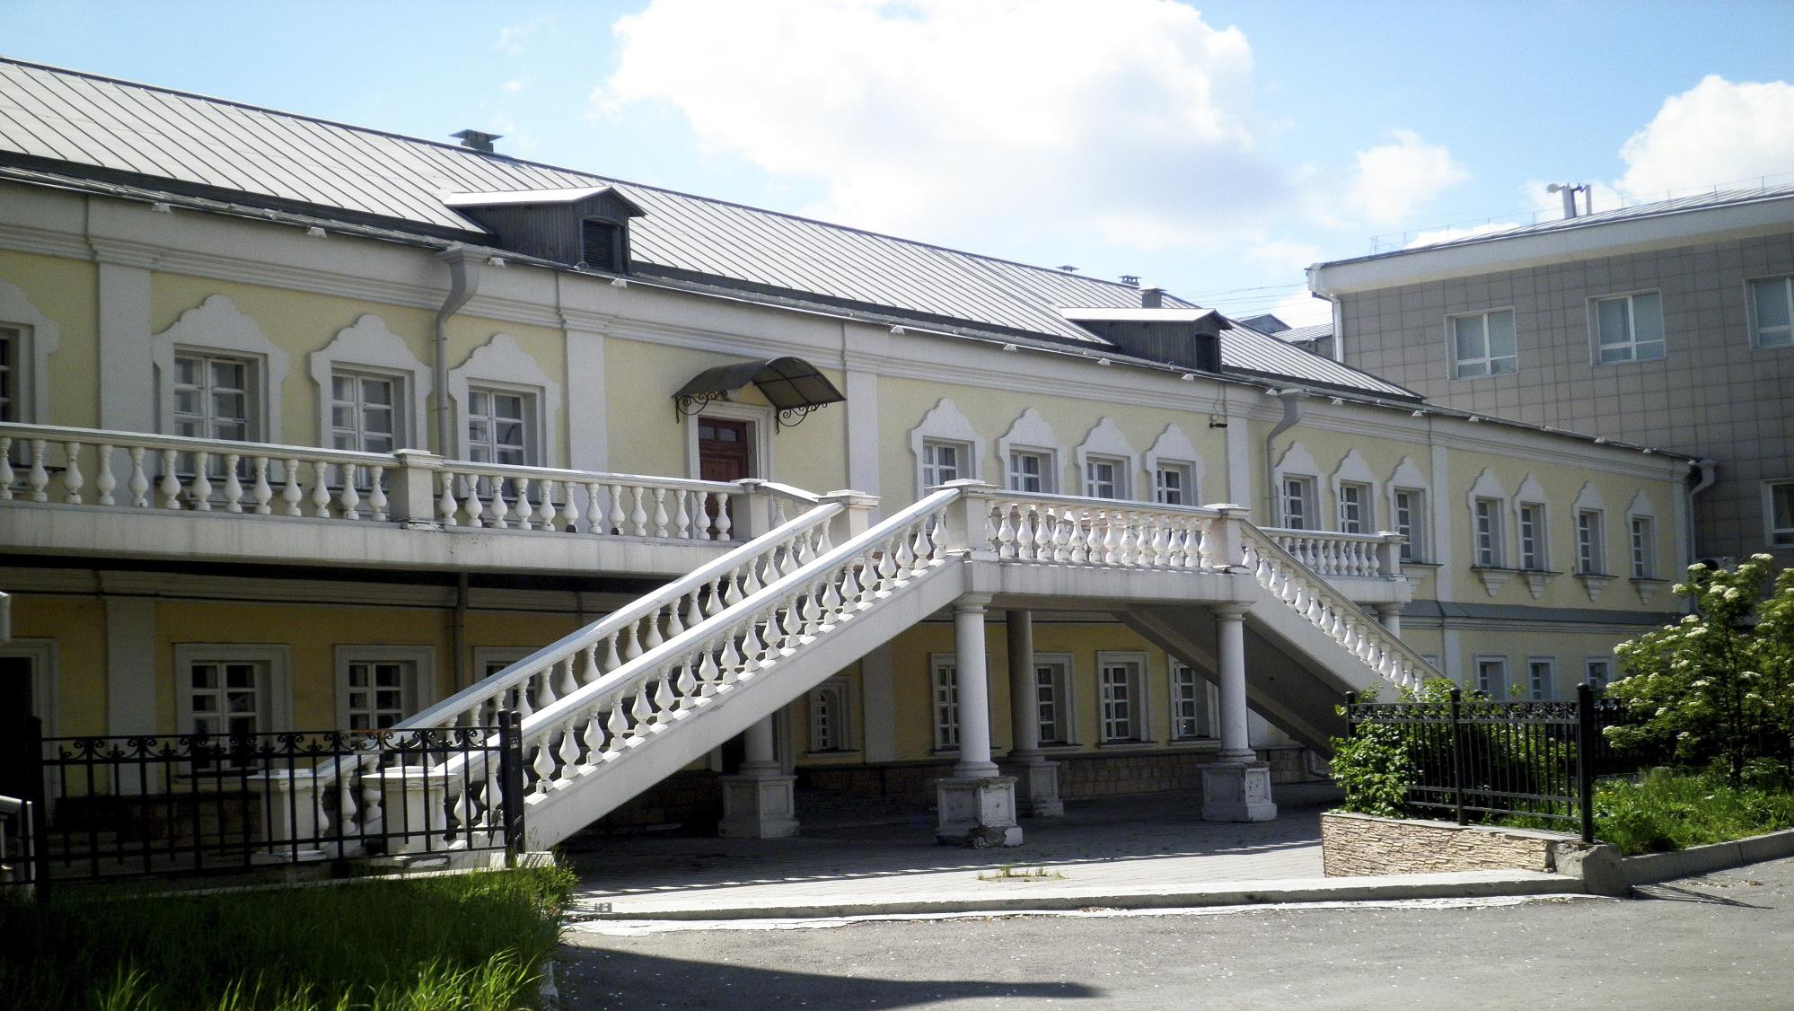
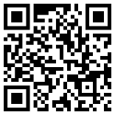
Спасибо за внимание!
Координаты:
Телефон: 8 (3952) 20-07-39 ПИ ФГБОУ ВО «ИГУ»
Адрес сайта pi.isu.ru

